Slide 1

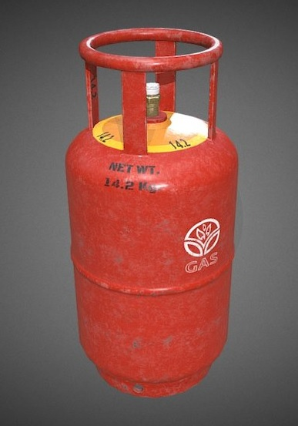

Updates from the Expert Group on Alternatives to Methyl Bromide
Actualizaciones del grupo de expertos sobre alternativas al bromuro de metilo

Slide 2
Project Objective: Development of a NAPPO Discussion Document to share information regarding alternative treatments for methyl bromide, with a possible goal of creating an agreed position aligned to international standards.
Objetivo del proyecto: elaboración de un documento de discusión de la NAPPO para compartir información sobre tratamientos alternativos al bromuro de metilo, con la meta posible de establecer una posición convenida que concuerde con las normas internacionales.

Slide 3

Expert Group Meetings and Discussion Document Progress
Avances sobre las reuniones del grupo de expertos y el documento de discusión

Slide 4
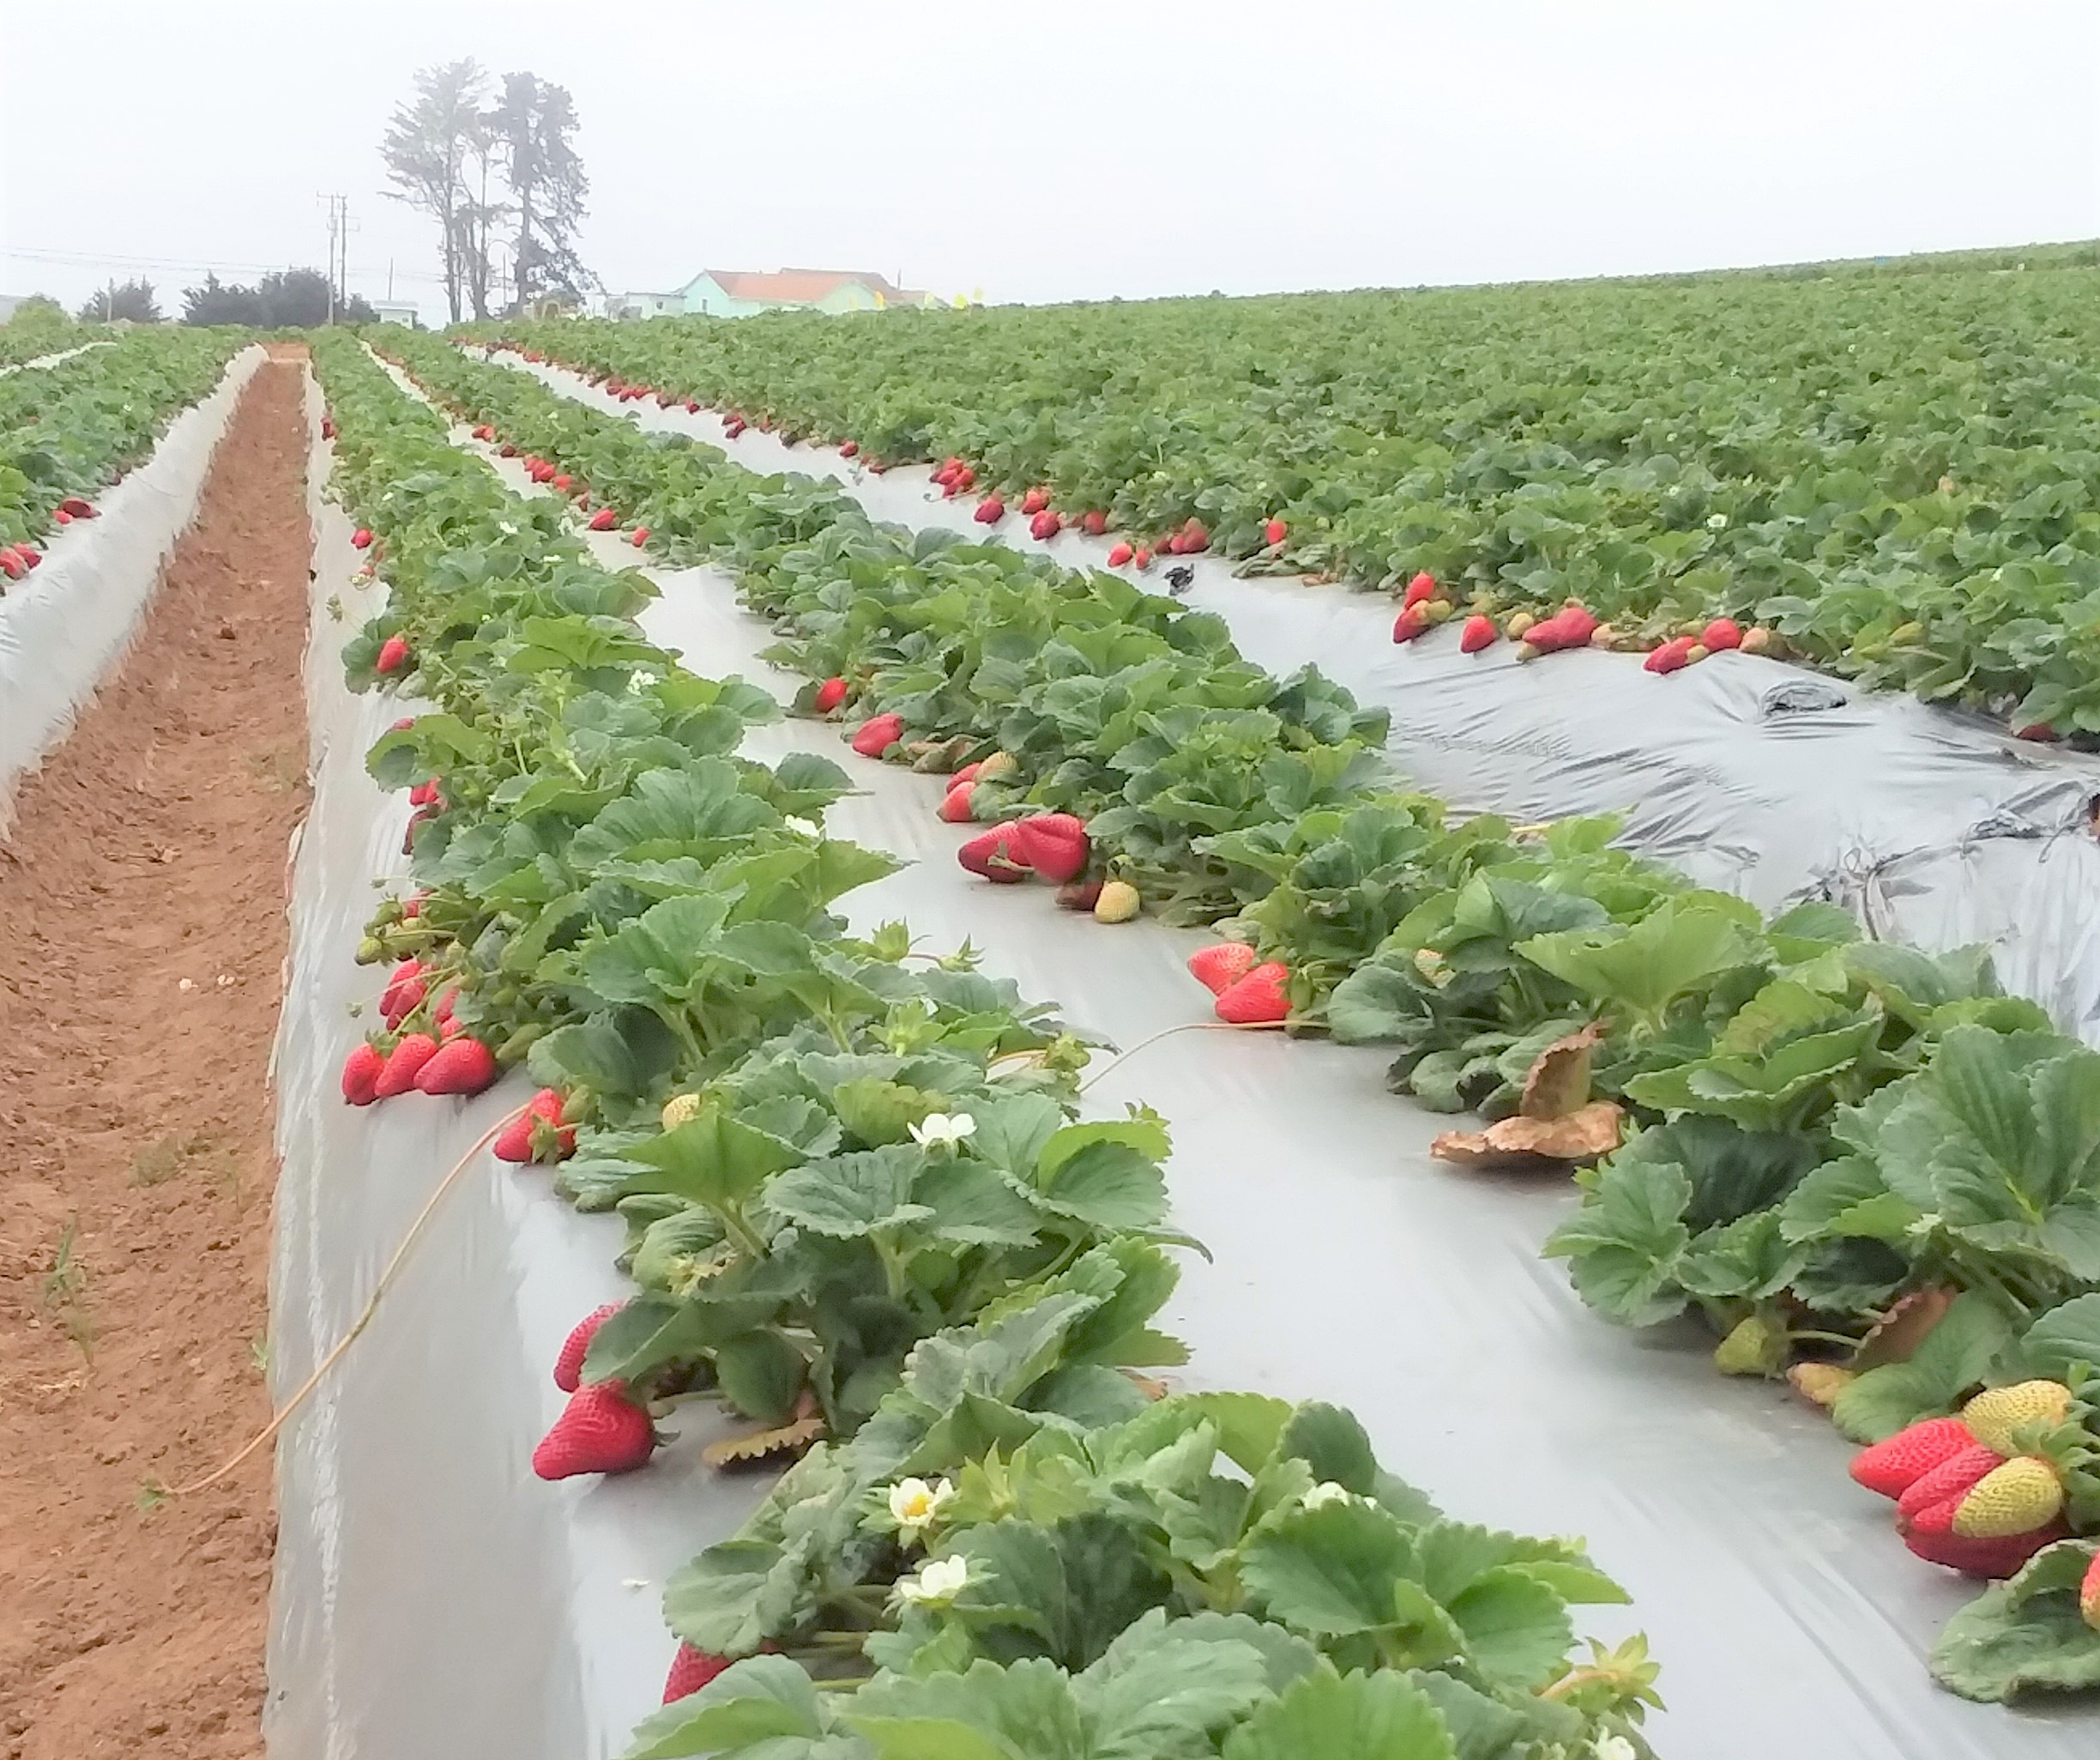
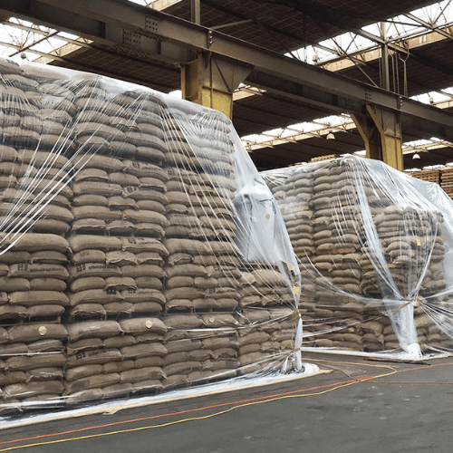

Summary of Alternatives to Methyl Bromide
Resumen de las alternativas al bromuro de metilo

Slide 5
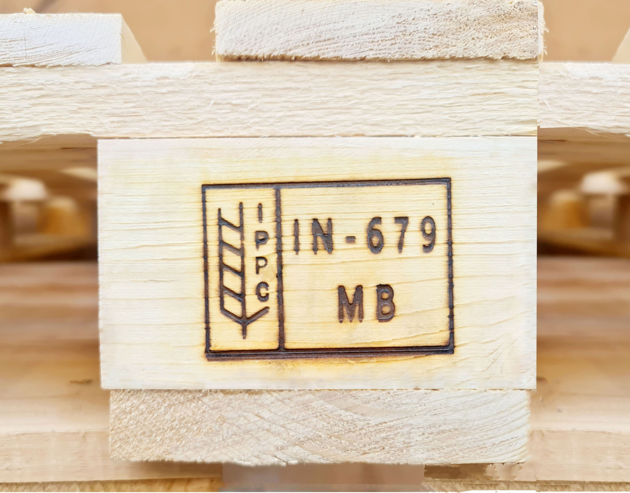


Preliminary Conclusions
Conclusiones preliminares

